Slide 1
Sistema odonte

Slide 2
Objetivo
Ter controle de procedimentos que foram efetuados nos pacientes

Slide 3
Cadastro
Nome
CPF
Telefone
Endereço
Telefone para contato
Endereço

Slide 4
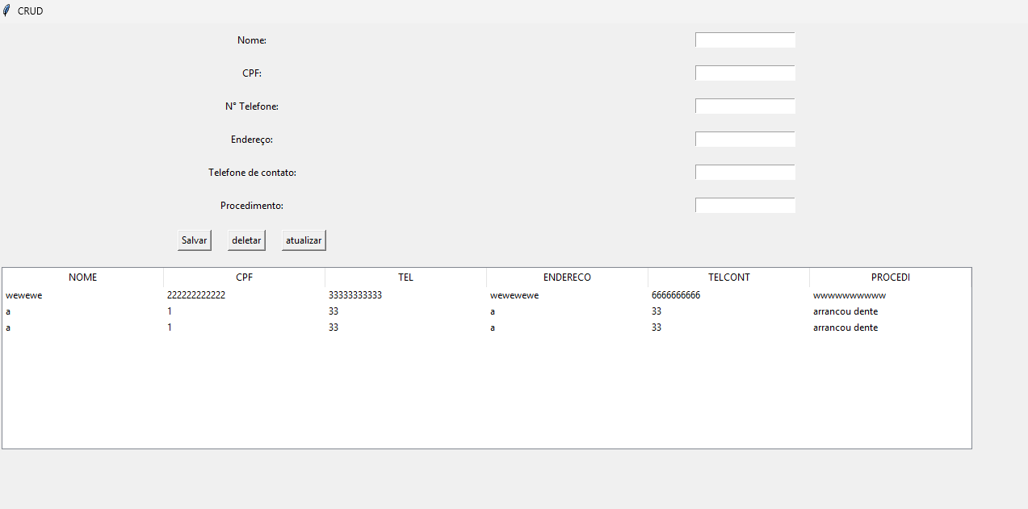
Tela onde é feito o cadastro
Nesta tela o profissional pode cadastrar,
atualizar e excluir as informações
Para atualização a condição do campo nome e CPF tem de estar idênticos ao que esta cadastrado.

Slide 5
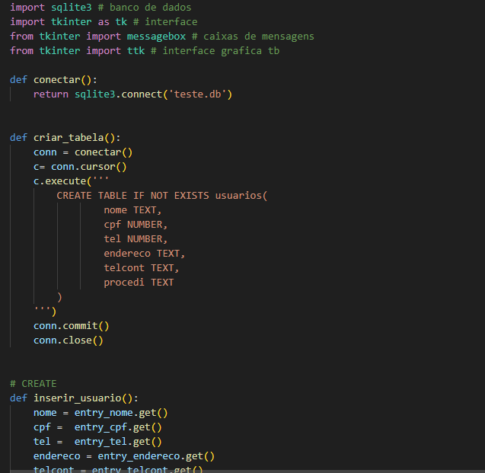
Projeto feito na linguagem python
Melhor manutenção
Fácil de entender
Sites via Web para sem custo

